Slide 1
Урок математики в начальной школе с учетом требований ФГОС
МКОУ «Военногородская СОШ №18»
Лапина Татьяна Николаевна

Slide 2
"Урок - это солнце, вокруг которого, как планеты, вращаются все другие формы учебных занятий".
Н.М.Верзилин.

Slide 4
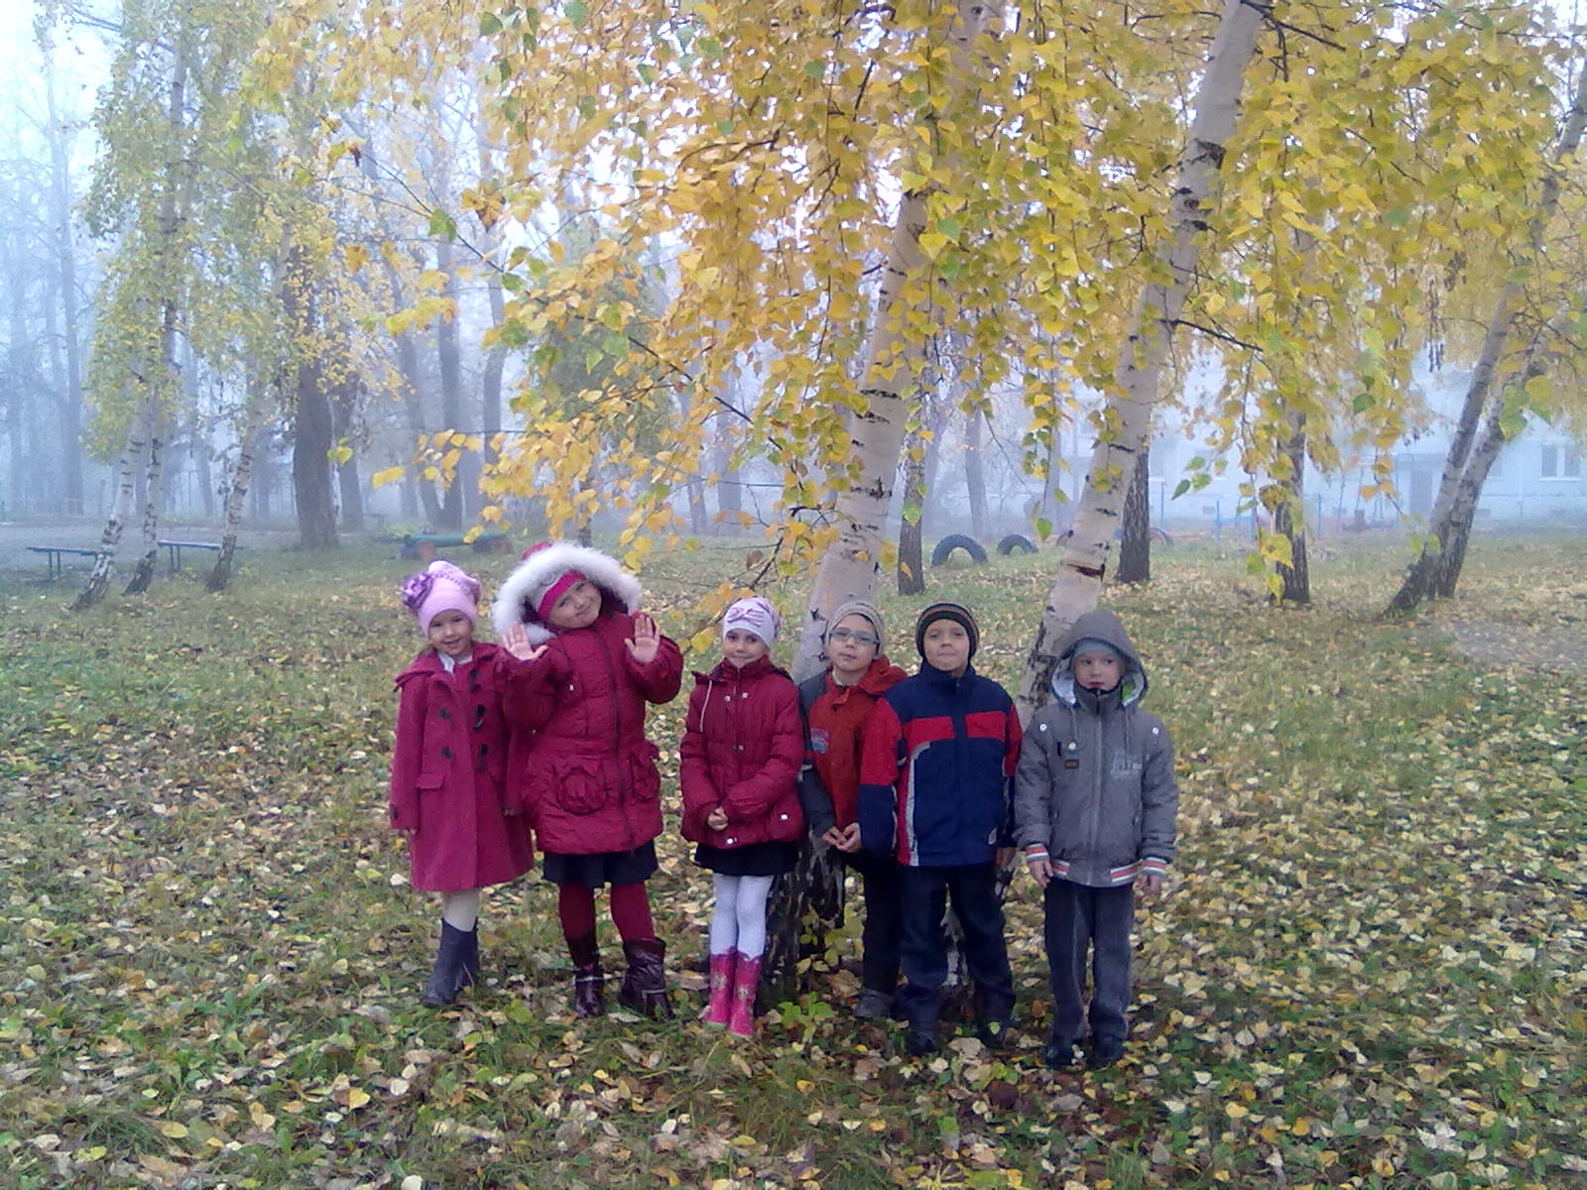
Сентябрь
Октябрь
Ноябрь

Slide 5
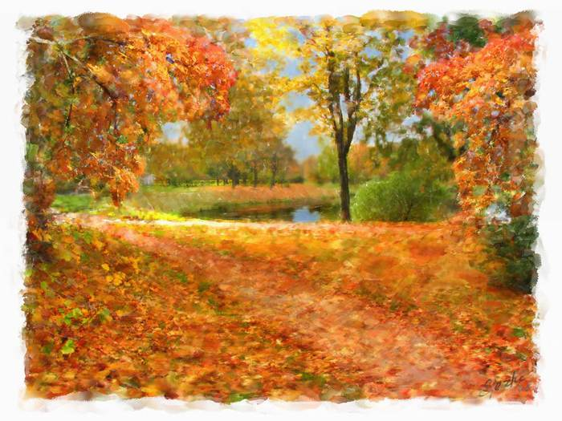
сентябрь
октябрь
ноябрь
СОН

Slide 7
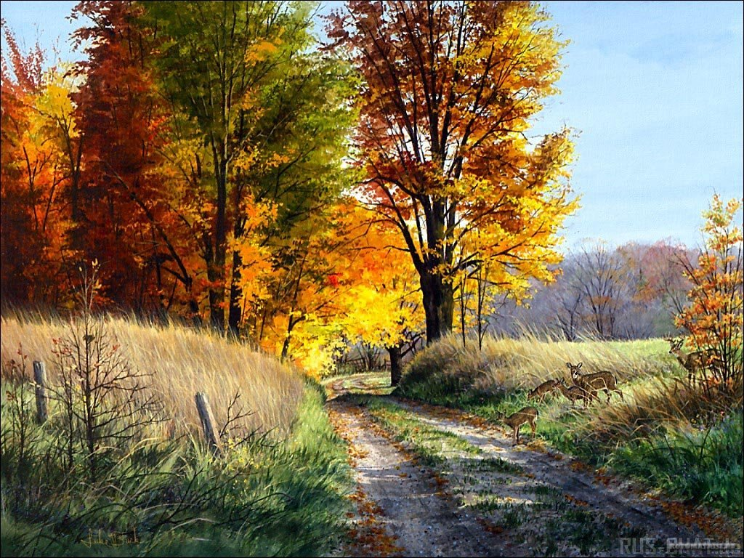
сон
октябрь
ноябрь

Slide 8
16 +
16 •
16 -
16 :
-16
: 16

Slide 9
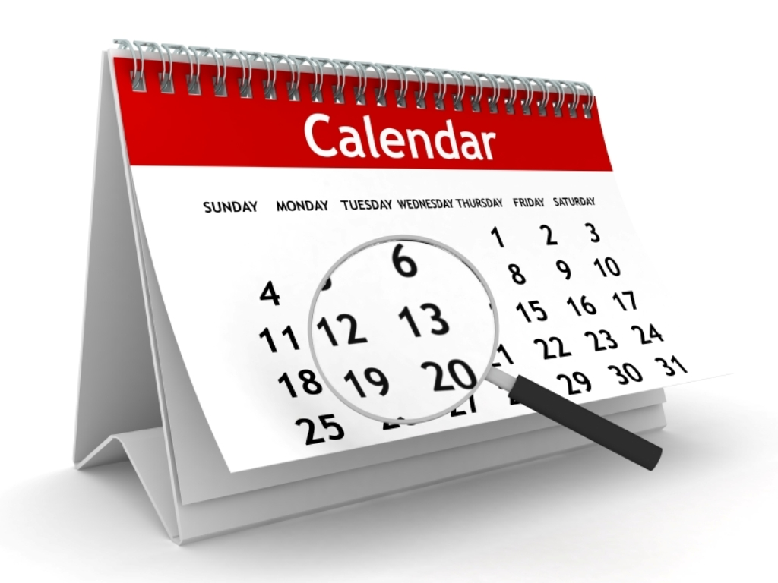
Нас 7 братьев:
Годами все равны,
А имена разные.
Угадайте, кто мы?

Slide 10
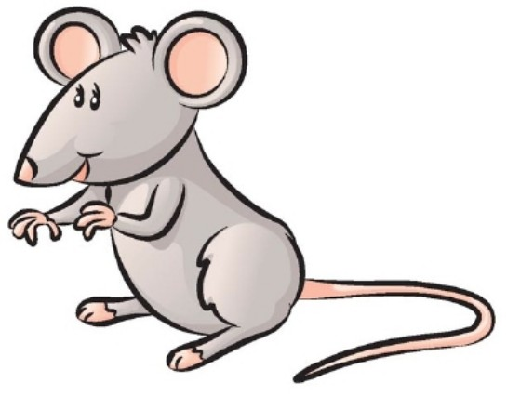
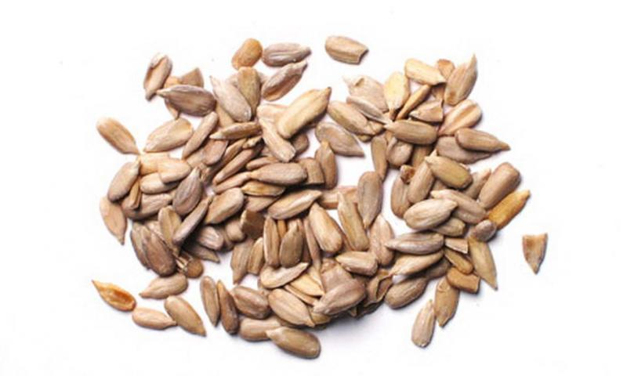
Маленькая мышка. живущая под корнями деревьев, делает запасы на зиму. В норке одной мышки было найдено 7кг семян. Сколько килограммов семян перетащат в свои норки 5 мышек? 6 мышек? 7 мышек?
5 мышек - ? кг
6 мышек - ? кг
7 мышек - ? кг

Slide 11
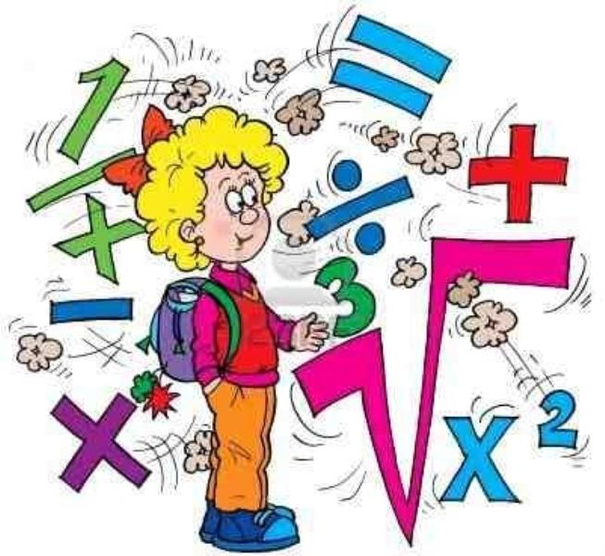
Задачи урока:
1. Составить таблицу умножения с числом 7.
2. Работать над её запоминанием.

Slide 13
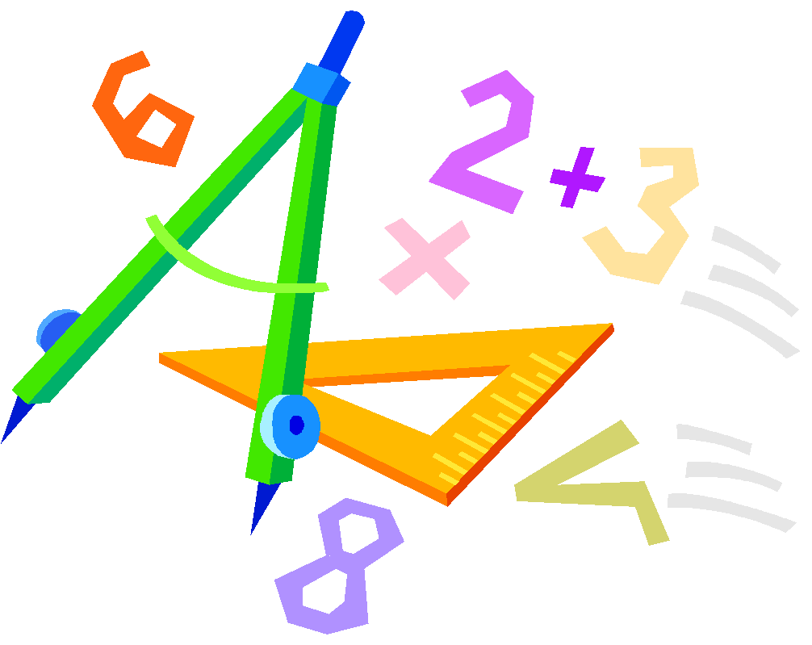
- Я научился ...
- Мы повторили...
- Мне понравилось...
- Я испытывал затруднения...
- Хочу себя похвалить за...
- Хочу знать больше!

Slide 14
МОЛОДЦЫ !!!

